Slide 1

المركز الاكاديمي
للتعلم والتدرب والتحول الرقمي
والذكاء الاصطناعي
https://drphp7.com/test/06/

Slide 2

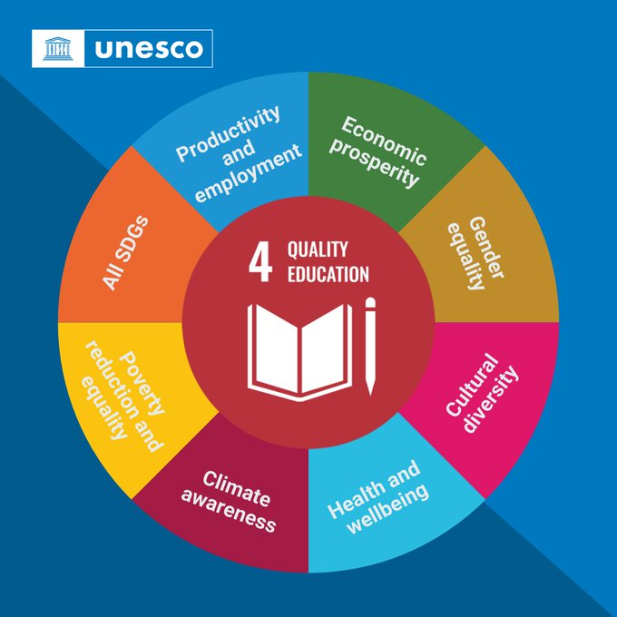

لا يمكننا بناء مستقبل لأحفادنا بنظام وُضع لأجدادنا
We can't build a future for our grandchildren with a system built for our grandparents.

Slide 3





ملحمة وتراجيديا
التعليم والتكنولوجيات
وغلق المدارس خلال جائحة الكوفيد 19
سوف يذكرها التاريخ طويلا وبكل الفخر
واليونسكو وثقتها رسميا واعلنتها
وهي بوابة اعتماد الذكاء الاصطناعي التوليدي

Slide 4

عالم اليوم يتجه للرقمنة الشاملة وعلينا الايمان بالتحول وان نكون جزء منه
الاستدامة عنوان هدف وغاية

Slide 5

ميثاق المستقبل
التنمية المستدامة وتمويل التنمية؛
السلام والأمن الدوليين؛
العلوم والتكنولوجيا والابتكار والتعاون الرقمي؛
الشباب والأجيال القادمة؛ و
تحويل الحوكمة العالمية.

Slide 6
اعداد كبيرة جدا من المتعلمين في العراق سوف يصلون للدراسات الجامعية والتعليم العالي في السنوات 2027 وبعدها
وهي تفوق قابلية المؤسسات التعليمية على استيعابعهم في القطاع الحكومي والاهلي ..............
الارقام من وزارة التخطيط والتربية في العراق

Slide 7
الزيادات في اعداد المتعلمين مستمرة بسبب النمو السكاني
في العراق وهو ما يشكل تحدي كبير جدا
وانشاء الجامعات التقليدية يحتاج الى سنوات طويلة جدا واجراءات معقدة ومتعددة
والحل الوحيد المتوافر الان هو الحلول والجامعات الرقمية والتعلم الرقمي المدمج المدعم بالذكاء الاصطناعي التوليدي الان

Slide 8
العراق ان امتلك الخبرة في التعلم الرقمي المدمج
الا اننا لا نمتلك الخبرة والتجربة في استحداث الجامعات والمؤسسات التعليمية الرقمية و على اختلاف مستوياتها
ولا طرق ادارتها ولا نظم التعليم والتعلم فيها
وهو ما يوجب علينا الاعتماد على الخبرات والتجارب الخارجية الدولية والمتميزة والمشهود لها وبها

Slide 9
الحل ومواجهة التحدي بسيط جدا وهو
التعلم الرقمي المدمج
ولا من حل غيره مطلقا

Slide 10
إعادة تشكيل الأنظمة التعليمية
إعادة تشكيل الأنظمة التعليمية حول العالم تدريجياً نتيجة الرقمنة المتزايدة للتعليم والاستخدام المتنامي للذكاء الاصطناعي، حيث توفر هذه التحولات فرصاً وتحديات لتحقيق الحق في التعليم. فعندما يتم تصميم وتنفيذ التقنيات الرقمية بشكل مناسب، فإنها تمتلك القدرة على تحسين الوصول إلى التعليم، وتعزيز نتائج التعلم، وجسر الفجوات القائمة. ومع ذلك، فإن غياب السياسات الراسخة، والالتزام القانوني باستخدام التقنيات الرقمية لتعزيز الحق في التعليم، وغياب الضمانات القانونية والسياسية الكافية، قد يؤدي إلى تفاقم أوجه عدم المساواة القائمة، والإضرار بخصوصية البيانات، وتقويض الحقوق الأساسية، بما في ذلك الحق في التعليم، خاصة مع إدخال تقنيات جديدة مثل الذكاء الاصطناعي.
Digitalization of Education and the increasing use of AI are gradually reshaping educational systems around the world, offering both opportunities and challenges for the realization of the right to education. When appropriately designed and implemented, digital technologies hold the potential to improve access to education, enhance learning outcomes, and bridge divides. However, without firm policy, the legal commitment to use digital technologies to enhance the right to education, and adequate legal and olicy safeguards, digitalization (especially that involving new technologies such as AI) risks exacerbating existing inequalities, compromising data privacy, and undermining fundamental rights, including the right to education.

Slide 11

اهمية التعلم الرقمي في عصر التحول الرقمي
🌐 أهمية التعلم الرقمي في عصر التحول الرقمي
التعلم الرقمي أصبح حجر الأساس في بناء المجتمعات المعاصرة، خصوصاً في ظل التحول الرقمي الذي يشهده العالم. إليك أبرز الأسباب التي تجعل التعلم الرقمي ضرورة لا خياراً:
🚀 1. مواكبة التطورات التقنية
يتيح التعلم الرقمي فهم التكنولوجيا الحديثة مثل الذكاء الاصطناعي، وإنترنت الأشياء، وتحليل البيانات.
يمكّن الأفراد من التأقلم مع أدوات العمل الرقمية التي أصبحت جزءاً من الحياة اليومية.
📱 2. سهولة الوصول ومرونة التعلم
يمكن التعلم في أي وقت ومن أي مكان، مما يزيل الحواجز الجغرافية والزمنية.
منصات مثل كورسات الفيديو والواقع المعزز تتيح تجربة تعليمية غنية ومشوقة.
🎯 3. تنمية المهارات المستقبلية
مثل التفكير النقدي، التعلم الذاتي، والتعاون عبر الإنترنت.
يسد الفجوة بين التعليم التقليدي ومتطلبات سوق العمل الحديث.
💡 4. دعم الابتكار والتعلم المستمر
التعلم الرقمي يعزز الفضول ويمنح أدوات لحل المشكلات بطرق إبداعية.
يساعد في تطوير ثقافة التعليم مدى الحياة، وهي مطلب رئيسي في اقتصاد المعرفة.
🏛️ 5. تحسين جودة التعليم
يوفّر محتوى متنوع وتفاعلي يتناسب مع احتياجات كل متعلم.
يمكّن من تحليل أداء الطلاب وتحسين التجربة التعليمية عبر الذكاء التحليلي.

Slide 12


نواة اول جامعة رقمية عراقية مدعمة بالذكاء الاصطناعي
Iraq is the only country that currently does not recognize open education or its certificates, unlike all other countries such as Lebanon, Syria, Palestine, Saudi Arabia, Kuwait, Egypt, Bahrain, Oman, Jordan, and so on .........
Those who now call for digital transformation must believe in the outcomes of work and digital transformation.
العراق هو الدولة الوحيدة التي لا تعترف الان بالتعليم المفتوح ولا بشهاداته مقابل اعتراف كل الدول لبنان وسوريا وفلسطين والسعودية والكويت والسعودية ومصر والبحرين وعمان والاردن ووو..............
ومن يدعو الان الى التحول الرقمي عليه الايمان بمخرجات العمل والتحول الرقمي
The Core of the First Iraqi Digital University Supported by
Artificial Intelligence

Slide 13




اعمالنا واختصاصاتنا
التعلم الرقمي المدعوم بالذكاء الاصطناعي
نواة اول جامعة رقمية مدعمة بالذكاء الاصطناعي
منح شهادات الايزو
التخضير التعليمي
الذكاء الاصناعي
التحول الرقمي
الصناعة البرمجية وحلولها
الامن السيبراني والسايبري
المستشفيات الرقمية الذكية وحلوها

Slide 14




اعمالنا واختصاصاتنا
الاعلام الرقمي والالكتروني
المكتبات الرقمية
الطاقة النظيفة وحلول ازمة المناخ
اعداد المناهج الرقمية
تصاميم وحلول رقمية متكاملة
انترنت الاشياء وحلوله الذكية
تجارة وتسويق الاجهزة الالكترونية الرقمية
دورات التعلم والتدريب الرقمي
خدمات رقمية متنوعة

Slide 15

التعلم الرقمي المدعوم بالذكاء الاصطناعي

Slide 16




Slide 17
المجتمع العراقي مجتمع حي ومحب للتعلم ويزداد عدد السكان في العراق بنسب كبيرة وغير مسيطر عليها ولا توجد قيود او حدود في الموضوع وعدد المؤسسات التعليمية الحكومية والاهلية اقل بكثير من الحاجة المطلوبة ولا من حلول واقعية لمواجهة التحدي وحل المشكلة بسبب اتباع سياسات تعليمية تعلمية قديمة لا تواكب العصر

Slide 18
العراق من الدول الموقعة والملتزمة بمواثيق وسياسات تغيير التعليم والتعلم وتطويره وقدم كذلك ورقة عمل ملزمة في الموضوع بضرورة التحول الرقمي التعليمي التعلمي في ايلول سبتمبر 2022 في قمة تحول التعليم في الامم المتحدة واعتمدت وملزمة للعراق كدولة
ولكن الواقع شئ والاوراق والمكتوب فيها شئ اخر للاسف الشديد

Slide 19
في ازمة الكوفيد وبعد صدور الاوامر الحكومية بحظر التجوال وتوقف كل مفاصل العمل في الدولة العراقية
وعلى الرغم من كل شئ وعدم امتلاك ابسط مقومات البنى التحتية او القدرات البشرية او المادية وبعد توقف اجباري لخمسة ايام فقط نجحت في اعادة الحياة للتعليم العالي العراقي واعادة كافة المؤسسات للعمل الرقمي واعادة التعليم والتعلم في كل التعليم العالي العراقي

Slide 20
لا بديل عن المدرس والصف الدراسي
مهما تطورت التكنولوجيا
ولابديل عن التكنولوجيا لتعزيز التعليم والتعلم
في الظروف الاعتيادية وغير الاعتيادية
واهمال التكنولوجيات او عدم استخدامها
اصبح الان قصور في الاعداد التربوي للمدرسين

Slide 21

التكنولوجيا تسهل حياة البشر وهي من أسباب ديمومتها وتطورها وقد اثبتت قدرتها الكبيرة والمميزة في التربية والتعليم وهنالك مبادئ أساسية في التعليم الرقمي وارشادات يتوجب اتباعها والالتزام بتنفيذها وامتلاك عدد كبير من الحاسبات المتطورة لا تعني ان المؤسسة متطورة في المعلومات والاتصالات على سبيل المثال والعبرة في الاستفادة منها وليس في عددها

Slide 22
النتائج غير الناجحة او الأرقام المختلفة
لا تعني ان النظرية خاطئة او غير صحيحة
فالتكنولوجيا اثبتت النجاح وقدرتها على تسهيل الأمور
وهي وجدت لهذا وسر نجاحها وديمومتها
اما الفشل في التطبيق والنتائج غير المرجوة
معناه الغلط في التطبيق والية الاعتماد

Slide 23


الموارد التعليمية المفتوحة الان أصبحت مطلب مؤسساتي مهم جدا ولكافة المؤسسات التعليمية والعلمية ويتوجب على المؤسسات توفير أيضا المستودعات الرقمية ويجب ان تكون كذلك ضمن هياكل منصات التعليم الرقمي

Slide 24
الذكاء الاصطناعي لاجل الخير
اهمية التعلم الرقمي في عصر الذكاء الاصطناعي
🤖 أهمية التعلم الرقمي في عصر الذكاء الاصطناعي
في زمن أصبحت فيه خوارزميات الذكاء الاصطناعي جزءاً من تفاصيل حياتنا اليومية، أصبح التعلم الرقمي ليس فقط وسيلة لتلقّي المعرفة، بل ضرورة استراتيجية لصناعة المستقبل. إليك أبرز الأوجه التي توضح مدى أهمية التعلم الرقمي اليوم:
🧠 1. تمكين فهم الذكاء الاصطناعي نفسه
التعلم الرقمي يساعد الأفراد على فهم تقنيات مثل التعلم العميق، معالجة اللغة الطبيعية، والرؤية الحاسوبية.
يمنح أدوات لتحليل كيفية اتخاذ القرارات باستخدام البيانات والخوارزميات.
💻 2. تطوير مهارات العصر
يوفر التدريب على المهارات التي تطلبها الوظائف الحديثة مثل البرمجة، تحليل البيانات، وإدارة الأنظمة الذكية.
يعزز الكفاءات الرقمية الأساسية مثل الأمان السيبراني والاستخدام الآمن للتقنيات الحديثة
📊 3. توجيه التعليم الشخصي باستخدام الذكاء الاصطناعي
منصات التعلم الرقمي تستخدم الذكاء الاصطناعي لتقديم محتوى مخصص حسب مستوى الطالب واهتماماته.
أدوات مثل التوصيات الذكية والتغذية الراجعة الفورية تحسن تجربة التعلم وتزيد فعاليته.
🌍 4. إتاحة التعلم على نطاق عالمي
يكسر التعلم الرقمي حواجز الزمان والمكان، ويتيح الوصول إلى خبراء ومصادر تعليمية من مختلف أنحاء العالم.
يُعزز العدالة في التعليم من خلال توفير فرص تعلم للجميع، بغض النظر عن الخلفية أو الموارد.
🔄 5. تعزيز ثقافة التعلم المستمر
في عصر تتغير فيه المهارات المطلوبة بسرعة، يوفر التعلم الرقمي إمكانية تحديث المعرفة باستمرار.
يشجع على المرونة الفكرية والتأقلم مع التغيرات التقنية السريعة.

Slide 25

التنظيم والترتيب والمساعدة في الحصول على شهادات الايزو

Slide 26

Drive The Adoption Of International Green Standards
International standards, guided by sustainability principles, play a crucial role in addressing the climate crisis by maximizing energy efficiency, reducing e-waste, and cutting emissions.
تعزيز اعتماد المعايير الدولية الخضراء
تلعب المعايير الدولية، التي تسترشد بمبادئ الاستدامة، دورًا حيويًا في مواجهة أزمة المناخ من خلال تعزيز كفاءة الطاقة إلى أقصى حد، وتقليل النفايات الإلكترونية، وخفض الانبعاثات.

Slide 27



التخضير التعليمي باتجاه التعليم الاخضر اختصاصنا

Slide 28
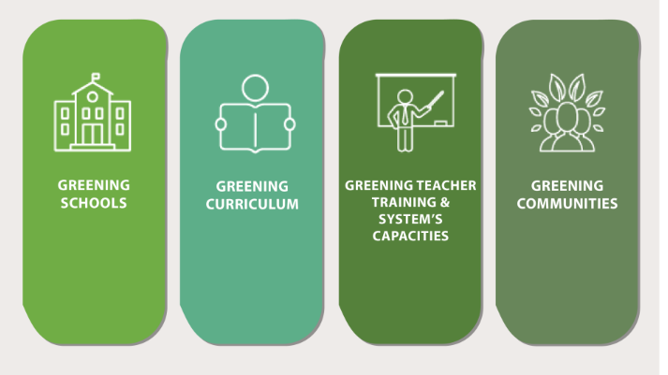

Slide 29

الشراكة مع اليونسكو في برنامج "تخضير التعليم" تمثل خطوة استراتيجية نحو تعزيز التعليم المستدام في العراق، وتفتح أمام الجامعة والطلبة آفاقًا واسعة للتأثير المحلي والدولي. 🌱 أبرز فوائد الشراكة مع اليونسكو في برنامج "تخضير التعليم":
1. تعزيز جودة التعليم البيئي
إدماج مفاهيم التغير المناخي، الطاقة النظيفة، وإدارة الموارد في المناهج الدراسية.
تطوير كفاءات الطلبة في التفكير النقدي والعمل البيئي، بما يتماشى مع أهداف التنمية المستدامة.
2. فرص تدريب وتطوير مهني
حصول الطلبة وأعضاء الهيئة التدريسية على ورش عمل ودورات تدريبية دولية بإشراف اليونسكو.
بناء قدرات الكوادر الأكاديمية في مجالات التعليم الأخضر والابتكار البيئي.
3. الاعتراف الدولي
يمنح الجامعة حق استخدام شعار الشراكة الرسمي، مما يعزز سمعتها الأكاديمية عالميًا.
يتيح لها المشاركة في مؤتمرات ومنصات دولية حول التعليم المستدام.
4. تمويل ودعم تقني
إمكانية الوصول إلى منح ومصادر تمويل لدعم مشاريع بيئية داخل الجامعة.
دعم تقني لتطوير البنية التحتية نحو بيئة جامعية خضراء (مثل الطاقة الشمسية، إدارة النفايات، الزراعة الذكية).
5. تمكين الطلبة كقادة تغيير
تشجيع الطلبة على المشاركة في مبادرات مجتمعية بيئية.
إعدادهم ليكونوا صنّاع قرار مستقبليين في مجالات البيئة والتنمية المستدامة.
هذه الشراكة لا تقتصر على تحسين التعليم، بل تسهم في بناء ثقافة مؤسسية قائمة على الاستدامة، وتمنح جامعة الشعب دورًا رياديًا في مواجهة التحديات البيئية في العراق والمنطقة.

Slide 30
مع اقتراب الموعد النهائي لعام 2030 لتحقيق أهداف التنمية المستدامة، فأن التعليم يوفر جسرًا أساسيًا يربط التحول الرقمي العالمي الجاري بالتحول الأخضر الذي نحتاجه نحن - والعالم الطبيعي الذي نعتمد عليه - بشكل عاجل.

Slide 31

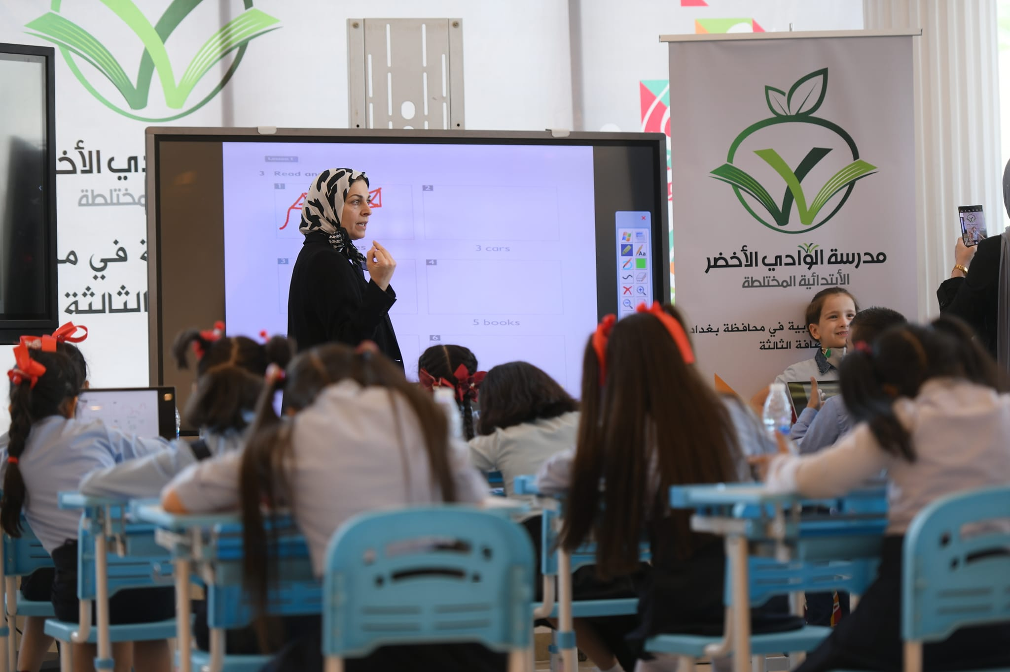
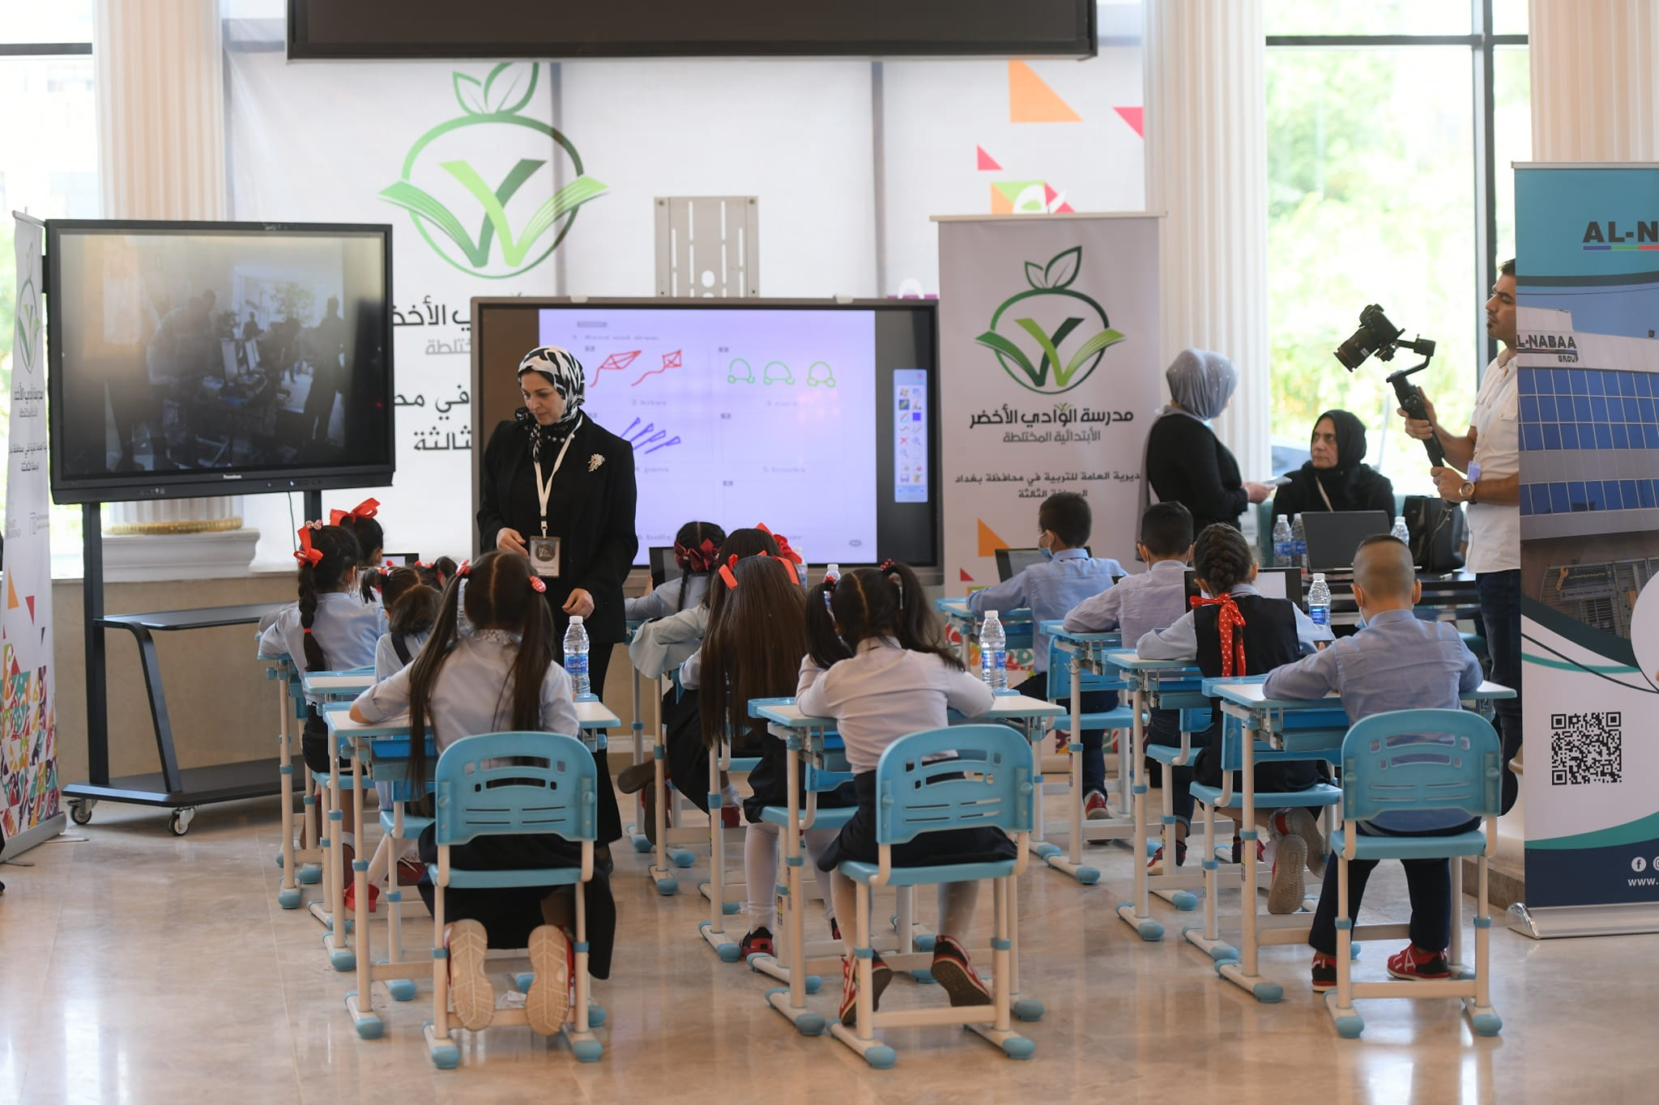
التحول الرقمي الان اساس لتحقيق الاهداف العالمية للتنمية المستدامة
صور بالف عنوان وعنوان وبكل الفخر اعلن عنهم عالميا وعربيا من بلدي العراق وافتخر بهم .........فقد كانت قراءتهم للمستقبل رائعة
لا بل اكثر من رائعة ............ وانا لا اتحدث عن جامعة او مركز علمي بحثي ......... انا اتحدث عن مدرسة ابتدائية
عرفتهم وعرفت تجربتهم حتى قبل اعلان الاهداف العالمية والتنمية المستدامة عالميا واطلعت على تجربتهم كاملة في العام 2014
وقدمناهم في التعليم العالي في جامعة بغداد في ورشة عمل دار دور في جامعة بغداد في ايلول 2015 ونحن ندعو للتعلم الرقمي في التعليم العالي في وقتها
شكرا الف شكرا لمدرسة الوادي الاخضر الابتدائية المختلطة في مديرية تربية الرصافة الثالثة في بغداد في وزارة التربية
مدرسة اسمها اخضر وهي حقيقة واحة خضراء ورقمية وابتدائية ............
حتى اكبر المنجمين في العالم ماكان يتوقع ان ماانجزتموه قبل 12 عام هو مطلب كل العالم ومنظماته الامية الان
شكرا د مصرية تعبان وشكرا طعمة وكل العاملين معه وشكرا لشركة النبع وشكرا لكل من ساهم معكم وانجز وشكرا شكرا الف شكر ومنكم تعلمت الكثير واهمها الاصرار على الانجاز وعدم التوقف امام التحديات

Slide 32

Lower Environmental Footprint
by Embracing Green Computing
Cloud computing is essential for scalable and efficient operations in government and businesses worldwide, but its widespread adoption significantly increases energy consumption and carbon emissions from data centers.
خفض البصمة البيئية من خلال تبني الحوسبة الخضراء
تُعد الحوسبة السحابية ضرورية لتحقيق عمليات قابلة للتوسع وفعّالة في الحكومات والشركات حول العالم، إلا أن انتشار استخدامها يؤدي إلى زيادة كبيرة في استهلاك الطاقة وانبعاثات الكربون الناتجة عن مراكز البيانات.

Slide 33

الذكاء الاصناعي

Slide 34
Artificial Intelligence in the Service of Education
How is AI transforming learning?
AI is transforming learning by making educational resources more accessible, personalizing the learning experience, and offering innovative solutions for student engagement.
Can AI replace teachers?
No, AI does not aim to replace teachers but to assist them by automating certain tasks and enriching the learning experience for students.
What challenges does AI help overcome in education?
AI helps overcome several challenges, including personalizing learning to meet individual needs, providing additional support to students who need it, and reducing the administrative burden on teachers.
Conclusion: The Future of Education with AI
AI tools for education are a valuable resource for students and teachers alike. Platforms often provide a wide range of features that allow for personalized learning, improved understanding, time savings, and skill development.

Slide 35
الذكاء الاصطناعي في خدمة التعليم
كيف يُحوّل الذكاء الاصطناعي عملية التعلم؟
يُحوّل الذكاء الاصطناعي عملية التعلم من خلال جعل الموارد التعليمية أكثر سهولة في الوصول إليها، وتخصيص تجربة التعلم، وتقديم حلول مبتكرة لتعزيز تفاعل الطلاب.
هل يمكن للذكاء الاصطناعي أن يحل محل المعلمين؟
لا، لا يهدف الذكاء الاصطناعي إلى استبدال المعلمين، بل يسعى إلى مساعدتهم من خلال أتمتة بعض المهام وإثراء تجربة التعلم للطلاب.
ما التحديات التي يساعد الذكاء الاصطناعي في التغلب عليها في مجال التعليم؟
يساعد الذكاء الاصطناعي في التغلب على العديد من التحديات، منها تخصيص التعلم لتلبية الاحتياجات الفردية، وتقديم دعم إضافي للطلاب الذين يحتاجون إليه، وتقليل العبء الإداري على المعلمين.
الخلاصة: مستقبل التعليم مع الذكاء الاصطناعي
تُعد أدوات الذكاء الاصطناعي في مجال التعليم مورداً قيّماً لكل من الطلاب والمعلمين. غالباً ما توفر المنصات مجموعة واسعة من الميزات التي تتيح التعلم المخصص، وتحسين الفهم، وتوفير الوقت، وتطوير المهارات.

Slide 36
📊 3. توجيه التعليم الشخصي باستخدام الذكاء الاصطناعي
منصات التعلم الرقمي تستخدم الذكاء الاصطناعي لتقديم محتوى مخصص حسب مستوى الطالب واهتماماته.
أدوات مثل التوصيات الذكية والتغذية الراجعة الفورية تحسن تجربة التعلم وتزيد فعاليته.
🌍 4. إتاحة التعلم على نطاق عالمي
يكسر التعلم الرقمي حواجز الزمان والمكان، ويتيح الوصول إلى خبراء ومصادر تعليمية من مختلف أنحاء العالم.
يُعزز العدالة في التعليم من خلال توفير فرص تعلم للجميع، بغض النظر عن الخلفية أو الموارد.
🔄 5. تعزيز ثقافة التعلم المستمر
في عصر تتغير فيه المهارات المطلوبة بسرعة، يوفر التعلم الرقمي إمكانية تحديث المعرفة باستمرار.
يشجع على المرونة الفكرية والتأقلم مع التغيرات التقنية السريعة.
🤖 أهمية التعلم الرقمي في عصر الذكاء الاصطناعي
في زمن أصبحت فيه خوارزميات الذكاء الاصطناعي جزءاً من تفاصيل حياتنا اليومية، أصبح التعلم الرقمي ليس فقط وسيلة لتلقّي المعرفة، بل ضرورة استراتيجية لصناعة المستقبل. إليك أبرز الأوجه التي توضح مدى أهمية التعلم الرقمي اليوم:
🧠 1. تمكين فهم الذكاء الاصطناعي نفسه
التعلم الرقمي يساعد الأفراد على فهم تقنيات مثل التعلم العميق، معالجة اللغة الطبيعية، والرؤية الحاسوبية.
يمنح أدوات لتحليل كيفية اتخاذ القرارات باستخدام البيانات والخوارزميات.
💻 2. تطوير مهارات العصر
يوفر التدريب على المهارات التي تطلبها الوظائف الحديثة مثل البرمجة، تحليل البيانات، وإدارة الأنظمة الذكية.
يعزز الكفاءات الرقمية الأساسية مثل الأمان السيبراني والاستخدام الآمن للتقنيات الحديثة

Slide 37





لماذا الذكاء الاصطناعي التوليدي في التعليم والتعلم
▪ دعم الهدف الرابع من أهداف التنمية المستدامة: "ضمان التعليم الجيد المنِصف والشامل للجميع وتعزيز فرص التعلم مدى الحياة للجميع" ( (SDG4
▪ رفع كفاءة المهام الإدارية في المؤسسات التعليمية وتقليل الجهد والوقت عبر أتمتها.
▪ معالجة نقص المعلمين الأكفاء ببعض المجالات، وتطوير قدراتهم وتسهيل عملهم.
▪ زيادة إنتاجية المعلمين ومساعدتهم في اتخاذ القرارات المناسبة لزيادة مشاركة الطالب واستخدام أساليب تدريس أكثر فاعلية
ما تصدق الناس بصدقة
أفضل من علم ينشر (ص)

Slide 38
لماذا الذكاء الاصطناعي التوليدي في التعليم والتعلم
▪ رفع كفاءة عملية تطوير المناهج التعليمية عبر استنتاج المهارات والمعارف المطلوبة في وقت معين.
▪ دعم فرص التعلم الشخصي بما يتجاوز قدرات المعلم البشري ومستشاري التعلم مما سيجعل من الذكاء الاصطناعي صديق قوي في مجال التعلم الإلكتروني.
▪ تعزيز الإبداع والابتكار والحد من أوجه الاختلاف الاقتصادي، والاجتماعي، والعرقي، والرتقاء
بجودة التعليم وتحسين وصول الفئات المختلفة إلى مواد تعليمية عالية الجودة.
▪ دعم الطالب وفهم متطلباتهم وسلوكهم وتقديم الدروس بصورة مناسبة لاحتياجاتهم وقدراتهم
ما تصدق الناس بصدقة أفضل من علم ينشر (ص)

Slide 39
لماذا الذكاء الاصطناعي التوليدي في التعليم والتعلم
▪ المساعدة على التفكير: التفكير خارج الصندوق في عملية العصف الذهني، وتلخيص وتوليف المحتوى المعقد، وطرح الأسئلة والتعلم وغيرها .
▪ تخفيف العبء: كتابة الخطابات والبريد الإلكتروني، ومراجعة وتدقيق المحتوى، والقيام ببعض الأعمال الروتينية.
▪ بناء المحتوى: إنشاء العروض التقديمية، ومواد المقررات والاختبارات والمناهج الدراسية، والصور، ومقاطع الفيديو.
▪ التطوير: وضع الخطط الإستراتيجية للإدارة أو المؤسسة، ووضع خطط تفصيلية للمشاريع، والمساعدة في البرمجة.

Slide 40
حقوق الإنسان والتحول الرقمي في التعليم
يوفر الإطار الدولي لحقوق الإنسان أساساً محورياً لتوجيه التحول الرقمي في التعليم. إذ تضمن المادة 4 من الاتفاقية الدولية لمناهضة التمييز في التعليم والمادة 13 من العهد الدولي الخاص بالحقوق الاقتصادية والاجتماعية والثقافية الحق في التعليم. كما يؤكد التعليق العام رقم 13 للجنة الحقوق الاقتصادية والاجتماعية والثقافية على ضرورة أن يكون التعليم متاحاً، ويمكن الوصول إليه، وقابلاً للتكيف لجميع الأفراد. وتعمل اتفاقية حقوق الطفل على تعزيز الالتزام بضمان أن تكون بيئات التعلم، بما في ذلك البيئات الرقمية، تحمي حقوق الأطفال في التعليم (المادة 28)، والخصوصية (المادة 16)، والحماية من الاستغلال.

Slide 41

مكتبات تطبيقات الذكاء الاصطناعي
المجاني والمدفوع

Slide 42
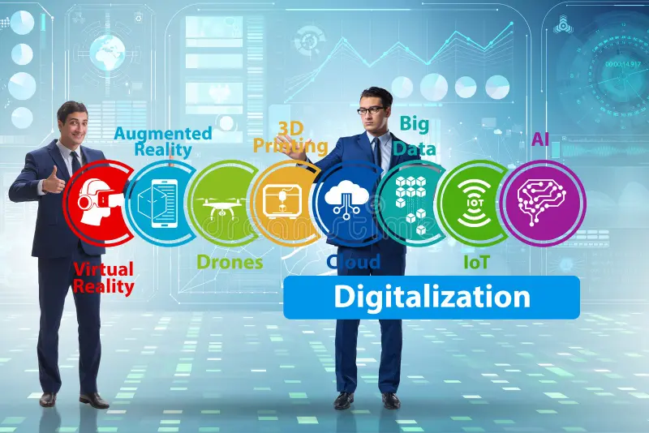
التحول الرقمي

Slide 43
هام جدا
الاهتمام بمواقع المؤسسات على الانترنت يجب ان تكون له الاولوية القصوى في عالم الذكاء الاصطناعي الان، لانه بوابة المؤسسة والتعريف بها في عالم خوارزميات جمع البيانات الرقمية وخصوصا مع انطلاق المراصد الاممية التي تعتمد على تقنيات الذكاء الاصناعي وتطبيقاته الموثوقة من الامم المتحدة والمنظمات الاممية المختلفة في العمل عالميا

Slide 44
التحول الرقمي لا يتعلق بالتكنولوجيا فقط؛ بل يتعلق أيضًا بالتحولات الاجتماعية والثقافية التي تصاحبه. نحن ندخل حقبة سيحتاج فيها الجميع - الأطفال والشباب والبالغين على حد سواء - إلى التنقل في عالم تتضمن فيه أنظمة الذكاء الاصطناعي والرقمية في الحياة اليومية.
اليوم، نحن جميعًا أعضاء في "جيل الذكاء الاصطناعي"، وهو جيل يواجه المهمة المزدوجة المتمثلة في تسخير الذكاء الاصطناعي كقوة من أجل الخير، مع الحماية من مخاطره، المعروفة والناشئة. كما هو الحال مع تغير المناخ، يشكل التحول الرقمي تحديات كبيرة للتعليم ويجبرنا على إعادة التفكير في الممارسات التربوية التقليدية وتصميم المناهج الدراسية وحتى أغراض وأهداف التعليم والتعلم.

Slide 45

الصناعة البرمجية وحلولها

Slide 46
مبادرة كيكا Giga العالمية
🌐 مشروع كيكا Giga هو مبادرة عالمية مشتركة بين اليونيسف والاتحاد الدولي للاتصالات ITU تهدف إلى توصيل كل مدرسة في العالم بالإنترنت بحلول عام 2030، لضمان وصول الأطفال إلى المعلومات والفرص التعليمية
🎯 أهداف المشروع
ربط المدارس بالإنترنت في جميع أنحاء العالم، خاصة في المناطق النائية والفقيرة.
سد الفجوة الرقمية التي تمنع ملايين الأطفال من التعلم والتطور.
تمكين الطلاب والمعلمين من استخدام التكنولوجيا في التعليم.
تحفيز الابتكار والتعاون الدولي في مجالات التمويل والتقنيات الرقمية.
الذكاء الاصطناعي لاجل الخير

Slide 47


تصاميم وحلول رقمية متكاملة

Slide 48


منصة بغداد التعلمية
2025
وندخل انفسنا للتنافس العالمي
ولا نخاف ولا نتردد
والتوفيق من الله عز وجل اولا واخيرا والمهم لنا اننا نعلن ان العراق موجود

Slide 49
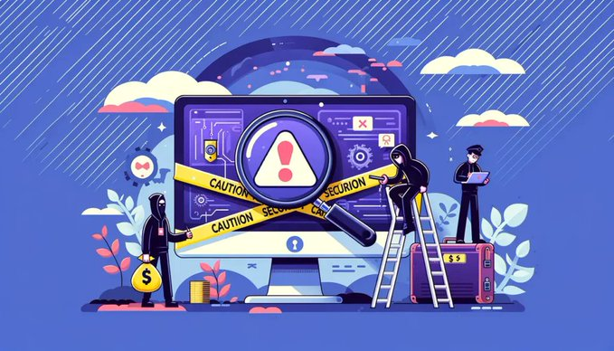
الامن السيبراني والسايبري

Slide 50
من أبرز النقاط المتعلقة بالاتفاقية:
⬅️هي أول إطار عالمي لجمع وتبادل واستخدام الأدلة الإلكترونية المتعلقة بجميع الجرائم الخطيرة، إذ لم تكن هناك حتى الآن معايير دولية مقبولة على نطاق واسع في هذا المجال؛
⬅️تُعد أول معاهدة دولية تُجرّم الجرائم السيبرانية، إلى جانب الجرائم المتعلقة بالاحتيال عبر الإنترنت، ومواد الاعتداء الجنسي على الأطفال، واستغلالهم أو استدراجهم عبر الإنترنت؛
⬅️أول اتفاقية دولية تُدرج النشر غير الرضائي للصور الحميمة كجريمة؛
⬅️تُنشئ أول شبكة عالمية تعمل على مدار الساعة وطوال أيام الأسبوع (24/7) لتمكين الدول من التعاون الفوري فيما بينها؛
⬅️تؤكد أهمية بناء قدرات الدول لملاحقة الجرائم السيبرانية المتسارعة والتعاون بشأنها.
تحذير وتنبيه عالمي
عدد الدول التي وقعت رسميا على أول اتفاقية عالمية لمكافحة الجريمة السيبرانية اصبح الان 65 دولة وبذلك واستنادا الى المواثيق العالمية والتعهدات الاممية وحيث ان العدد تجاوز الرقم 40 دولة فان الاتفاقية تدخل حيز التنفيذ الفعلي العالمي اي انها سوف تصبح فعالة عالميا يوم 23 كانون ثان 2026 بعد 90 يوما
أكد الأمين العام للأمم المتحدة أنطونيو غوتيريش أن الاتفاقية تشكل "صكا قويا وملزما قانونا لتعزيز دفاعاتنا الجماعية ضد الجرائم السيبرانية. وهي دليل على استمرار قوة إيجاد حلول مشتركة ومتعددة الأطراف، وتعهد بألا تترك أي دولة، مهما كان مستوى تنميتها، دون حماية في مواجهة الجرائم السيبرانية."

Slide 51

تجارة وتسويق الاجهزة الالكترونية الرقمية

Slide 52


تجارة وتسويق الاجهزة الالكترونية الرقمية

Slide 53
دورات التعلم والتدريب الرقمي

Slide 54

الاعلام الرقمي والالكتروني

Slide 55

المكتبات الرقمية

Slide 56

مكتبات ادوات الذكاء الاصطناعي

Slide 57
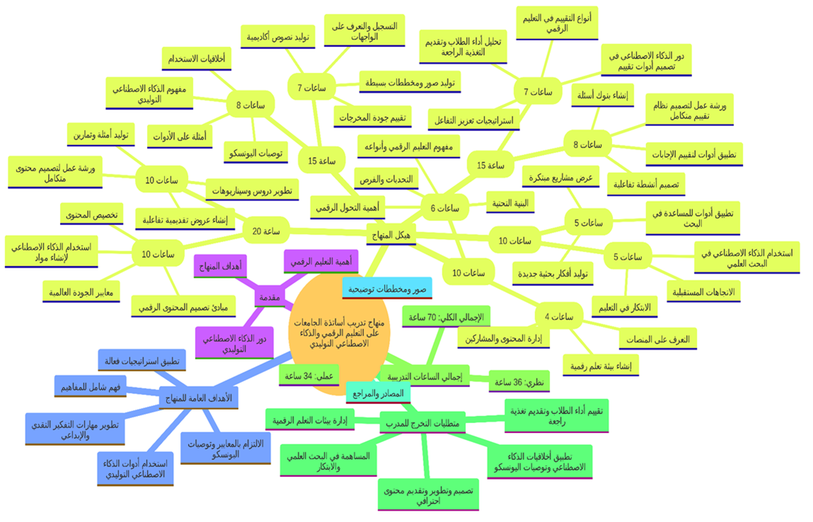

الطاقة النظيفة وحلول ازمة المناخ

Slide 58


أزمة المناخ في العراق وتأهيل المتعلمين لمواجهة التحديات
The Climate Crisis in Iraq and Preparing Learners
to Face Challenges
استكشاف التحديات المناخية الحرجة التي تواجه العراق والدور الحاسم للتعليم
في بناء القدرات لمواجهة هذه الأزمة المتفاقمة
Exploring the Critical Climate Challenges Facing Iraq and the Crucial Role of Education in Building Capacities to Confront this Escalating Crisis

Slide 59
الحوسبة الخضراء
GREEN COMPUTING

Slide 60

تُقدَّر مساهمة القطاع الرقمي في الانبعاثات العالمية
بنحو 2% إلى 4% من إجمالي انبعاثات غازات الاحتباس الحراري، وهي نسبة قابلة للزيادة مع توسع استخدام التكنولوجيا الرقمية.

Slide 61

Lower Environmental Footprint
By Embracing Green Computing
Cloud computing has become an essential part of the digital infrastructure for government and businesses worldwide, enabling scalable and efficient operations. However, this widespread adoption comes with a significant environmental cost, including increased energy consumption and carbon emissions from data centers. As organizations look to align their operations with sustainability goals, green cloud computing is gaining attention as a solution to reduce the environmental footprint of digital services.
خفض البصمة البيئية
من خلال تبني الحوسبة الخضراء
أصبحت الحوسبة السحابية جزءًا أساسيًا من البنية التحتية الرقمية للحكومات والشركات حول العالم، إذ تُمكّن من عمليات قابلة للتوسع وفعّالة. ومع ذلك، فإن هذا الاعتماد الواسع النطاق يأتي بتكلفة بيئية كبيرة، بما في ذلك زيادة استهلاك الطاقة وانبعاثات الكربون الناتجة عن مراكز البيانات. ومع سعي المؤسسات لمواءمة عملياتها مع أهداف الاستدامة، تزداد الحوسبة السحابية الخضراء جذبًا للاهتمام كحل لتقليل البصمة البيئية للخدمات الرقمية.

Slide 62
Facilitate a green transition across all industries through digital technology and skills development
Digital technologies and the ICT sector play a key role in supporting climate mitigation and adaptation across industries. These technologies enhance energy efficiency, improve resource management, and optimize infrastructure, contributing to significant reductions in carbon emissions. ICT innovations such as smart grids, IoT, and AI facilitate real-time monitoring of environmental factors, industrial processes, and resource management, enabling efficient and data-driven governance. ICT solutions aid in transitioning to renewable energy, reducing reliance on carbon-intensive systems while promoting a circular economy and sustainable practices​.
تسهيل التحول الأخضر في جميع القطاعات
من خلال التكنولوجيا الرقمية وتطوير المهارات
تلعب التقنيات الرقمية وقطاع الاتصالات وتكنولوجيا المعلومات دوراً رئيسياً في دعم جهود التخفيف من آثار تغير المناخ والتكيف معها في مختلف القطاعات. تعزز هذه التقنيات كفاءة استخدام الطاقة، وتحسن إدارة الموارد، وتعمل على تحسين البنية التحتية، مما يسهم في تقليل الانبعاثات الكربونية بشكل كبير. وتتيح ابتكارات الاتصالات وتكنولوجيا المعلومات مثل الشبكات الذكية وإنترنت الأشياء والذكاء الاصطناعي إمكانية المراقبة الفورية للعوامل البيئية والعمليات الصناعية وإدارة الموارد، مما يمكّن من الحوكمة الفعّالة القائمة على البيانات. وتساعد حلول الاتصالات وتكنولوجيا المعلومات في التحول نحو الطاقة المتجددة، وتقليل الاعتماد على الأنظمة كثيفة الكربون، مع تعزيز الاقتصاد الدائري والممارسات المستدامة.

Slide 63

Reduce ICT Sector GHG emissions through robust accountability and transparent reporting
The digital sector is a growing source of global GHG emissions with carbon emissions ranging from 1.5% to 4% of global emissions. To reach the goal of limiting global warming to 1.5° C, emissions from the digital sector will need to be reduced by 45% by 2030.
خفض انبعاثات غازات الاحتباس الحراري في قطاع تكنولوجيا المعلومات والاتصالات من خلال تعزيز المساءلة والشفافية في التقارير
يُعد القطاع الرقمي مصدرًا متزايدًا لانبعاثات غازات الاحتباس الحراري عالميًا، حيث تتراوح انبعاثات الكربون فيه بين 1.5% إلى 4% من إجمالي الانبعاثات العالمية. ولتحقيق هدف الحد من ارتفاع درجة حرارة الأرض إلى 1.5 درجة مئوية، يجب خفض انبعاثات القطاع الرقمي بنسبة 45% بحلول عام 2030.

Slide 64

Foster Circular Economy
E-waste is one of the fastest-growing environmental challenges globally, and if current rates continue, 82 billion kg of e-waste will be generated in 2030 according to the Global E-Waste Monitor 2024.
تعزيز الاقتصاد الدائري
يُعَدُّ النفايات الإلكترونية من أسرع التحديات البيئية نمواً على مستوى العالم، وإذا استمرت المعدلات الحالية، سيتم توليد 82 مليار كيلوجرام من النفايات الإلكترونية بحلول عام 2030، وفقاً لتقرير الرصد العالمي للنفايات الإلكترونية 2024.

Slide 65

Leverage Emergency Telecommunication Systems
to Ensure Life-saving Disaster Alerts
As climate threats escalate, digital systems play a crucial role in delivering life-saving alerts to vulnerable communities. Despite this reliance, only half of countries have sufficient multi-hazard early warning systems, and even fewer have regulatory frameworks linking early warnings to emergency plans.
الاستفادة من أنظمة الاتصالات الطارئة
لضمان إيصال التنبيهات المنقذة للحياة أثناء الكوارث
مع تصاعد التهديدات المناخية، تؤدي الأنظمة الرقمية دوراً محورياً في إيصال التنبيهات المنقذة للحياة إلى المجتمعات الأكثر عرضة للخطر. وعلى الرغم من الاعتماد على هذه الأنظمة، فإن نصف الدول فقط تمتلك أنظمة إنذار مبكر متعددة المخاطر بشكل كافٍ، وعدد أقل منها لديه أطر تنظيمية تربط بين الإنذارات المبكرة وخطط الطوارئ.

Slide 66

Advance climate solutions through open environmental data and technologies
The telecommunications industry possess critical infrastructure for monitoring and predicting slow-onset climate events and catastrophic events. Open, free, and interoperable data can greatly enrich long-term climate research.
تعزيز حلول المناخ من خلال البيانات البيئية المفتوحة والتقنيات الحديثة
تمتلك صناعة الاتصالات بنية تحتية حيوية لمراقبة الأحداث المناخية البطيئة والتنبؤ بها، بالإضافة إلى الكوارث المناخية المفاجئة. يمكن للبيانات المفتوحة والمجانية والقابلة للتشغيل البيني أن تثري بشكل كبير الأبحاث المناخية طويلة الأمد.

Slide 67

Facilitate a Green Transition Across All Industries
Through Digital Technology and Skills Development
Digital technologies and the ICT sector play a key role in supporting climate mitigation and adaptation across industries. These technologies enhance energy efficiency, improve resource management, and optimize infrastructure, contributing to significant reductions in carbon emissions.
تسهيل التحول الأخضر في جميع الصناعات
من خلال التكنولوجيا الرقمية وتطوير المهارات
تلعب التقنيات الرقمية وقطاع الاتصالات وتكنولوجيا المعلومات دوراً رئيسياً في دعم جهود التخفيف من تغير المناخ والتكيف معه في مختلف الصناعات. تعزز هذه التقنيات كفاءة استخدام الطاقة، وتحسن إدارة الموارد، وتعمل على تحسين البنية التحتية، مما يساهم في تقليل الانبعاثات الكربونية بشكل كبير.

Slide 68

اعداد المناهج الرقمية

Slide 69

انترنت الاشياء وحلوله الذكية

Slide 70

التنمية المستدامة – الاليات والحلول

Slide 71
المنصات التعليمية الرقمية للدعم والاغناء والاثراء وكذلك الان تطبيقات الذكاء الاصطناعي التوليدي

Slide 72


أهمية بناء القدرات المعلوماتية للتدريسيين والمعلمين والاكاديميين
واهمية خصوصية وامن البيانات التعليمية

Slide 73


إيجاد إطار عالمي للقيم والمبادئ والإجراءات اللازمة لإرشاد الدول فيما يخص وضع تشريعاتها أو سياساتها أو وثائقها التقنينية الأخرى المتعلقة بالذكاء الاصطناعي بما يتوافق مع القانون الدولي؛

Slide 74
اتخاذ إجراءات مؤسسية
لتعزيز الدراية بالذكاء الاصطناعي لدى جميع شرائح المجتمع
توافق بيجين بشأن الذكاء الاصطناعي والتعليم

Slide 75
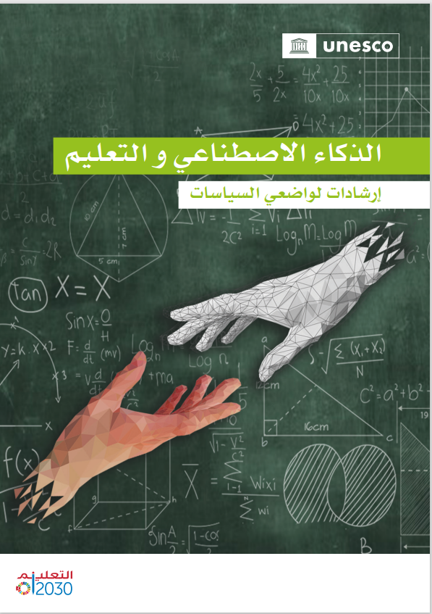
لماذا الذكاء الاصطناعي التوليدي في التعليم والتعلم
اليونسكو -2022: التوصية الخاصة بأخلاقيات الذكاء الاصطناعي
▪ إيجاد إطار عالمي للقيم والمبادئ والإجراءات اللازمة لإرشاد الدول فيما يخص وضع تشريعاتها
أو سياساتها أو وثائقها الأخرى المتعلقة بالذكاء الاصطناعي بما يتوافق مع القانون الدولي.
▪ إدماج الأخلاقيات في جميع مراحل دورة حياة أي نظام من نظم الذكاء الاصطناعي.
▪ حماية حقوق الإنسان، والحريات الأساسية ، وكرامة الإنسان ، والمساواة.
▪ تعزيز الحوار متعدد الأطراف حول القضايا الأخلاقية المتعلقة بأنظمة الذكاء الاصطناعي.
▪ تعزيز سبل الانتفاع المنصف بالتطورات في مجال الذكاء الاصطناعي

Slide 76


"يجب أن يستهدف التعليمُ التنميةَ الكاملةَ لشخصية الإنسان وتعزيز احترام حقوق الإنسان والحريات الأساسية. للآباء، على سبيل الأولوية، حقُّ اختيار نوع التعليم الذي يُعطى لأولادهم."
المادة 26 من الإعلان العالمي لـ #حقوق_الإنسان
"لكلِّ شخص حقُّ المشاركة الحرَّة في حياة المجتمع الثقافية، وفي الاستمتاع بالفنون، والإسهام في التقدُّم العلمي وفي الفوائد التي تنجم عنه"
المادة 27 من الإعلان العالمي لـ #حقوق_الإنسان

